Slide 1

Национальный статистический комитет Республики Беларусь
Главное статистическое управление Гомельской области
О порядке заполнения государственной статистической отчетности по форме 12-цены (сх) «Отчет о ценах производителей сельскохозяйственной продукции»

Slide 2

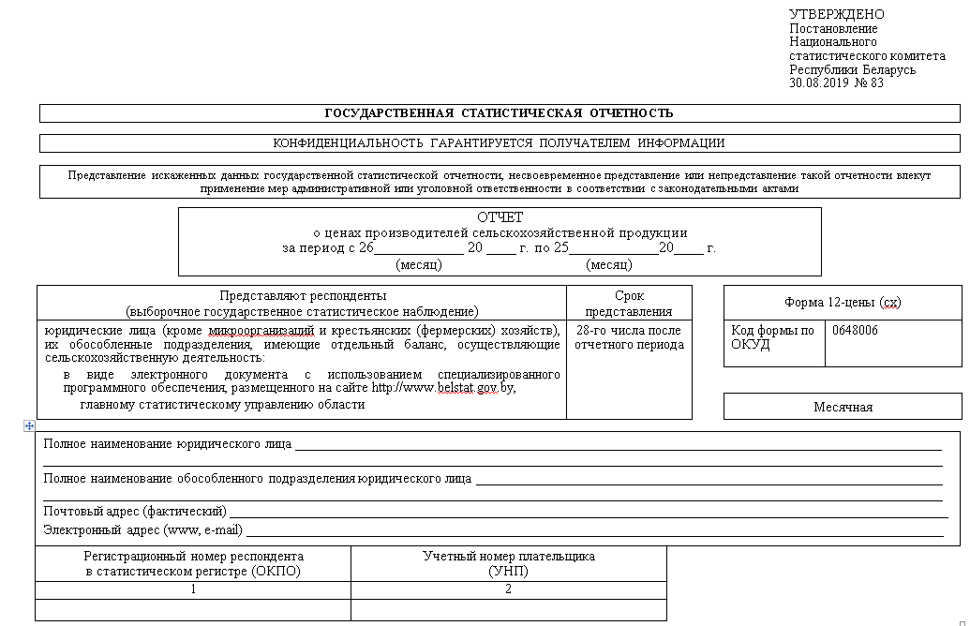
Форма 12-цены (сх)
Утверждена постановлением Национального статистического комитета Республики Беларусь
от 30 августа 2019 г. № 83

Slide 3


Государственное статистическое наблюдение
по форме 12-цены (сх)
проводится выборочным методом
Круг респондентов: юридические лица (кроме микроорганизаций и крестьянских (фермерских) хозяйств), их обособленные подразделения, имеющие отдельный баланс, осуществляющие сельскохозяйственную деятельность.
Организации составляют отчет, включая данные по входящим в их структуру подразделениям, не имеющим отдельного баланса.
Организации заполняют данные только по отобранным для них товарам-представителям.

Slide 4

Индекс цен производителей сельскохозяйственной продукции отражает динамику цен на сельскохозяйственную продукцию, реализованную на внутреннем рынке, которую выпускают организации республики, без учета налога на добавленную стоимость, расходов по транспортировке, погрузке и разгрузке продукции, но учитывает надбавки и скидки за качество.
%
В выборочную совокупность базовых организаций в сельском хозяйстве отобраны организации, являющиеся основными производителями продукции сельского хозяйства, занимающие значительный удельный вес в объеме реализации сельскохозяйственной продукции и имеющие специализацию определенного направления.
Выборка в настоящее время включает 830 организаций (из них 111 организаций области), которые представляют данные о ценах производителей сельскохозяйственной продукции по 8500 конкретным товарам-представителям (из них свыше 1300 конкретным товарам-представителям по области).

Slide 5
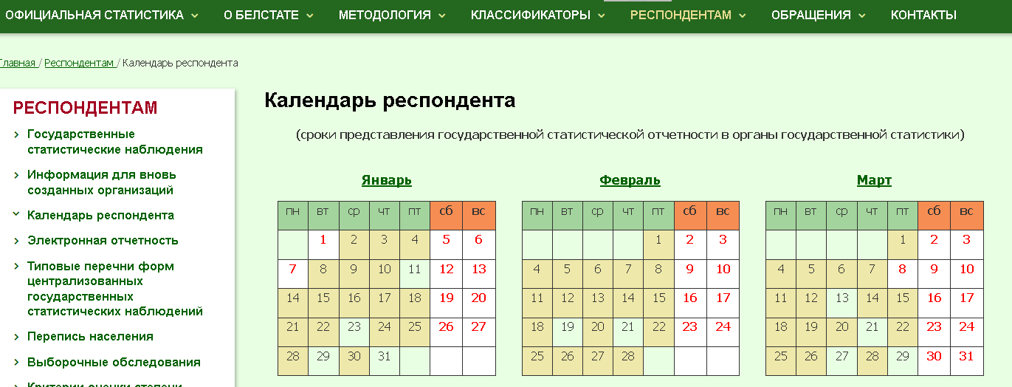
Срок представления
Отчетная дата – 28 - го числа после отчетного периода
http://www.belstat.gov.by/ Респондентам
Календарь респондента

Slide 6
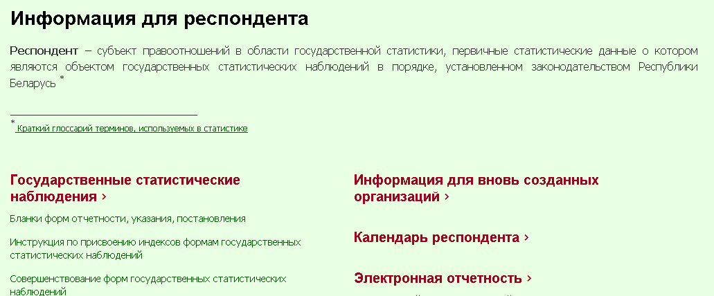
Основной инструментарий
при заполнении формы
на официальном сайте Белстата http://www.belstat.gov.by → Респондентам

Slide 7
Основной инструментарий при заполнении формы
Указания по заполнению формы государственной статистической отчетности 12-цены (сх) «Отчет о ценах производителей сельскохозяйственной продукции» (утверждены постановлением Белстата от 30.08.2019 № 83)
на официальном сайте Белстата: http://www.belstat.gov.by Респондентам Государственные статистические наблюдения Бланки форм отчетности, указания, постановления Статистика цен

Slide 8
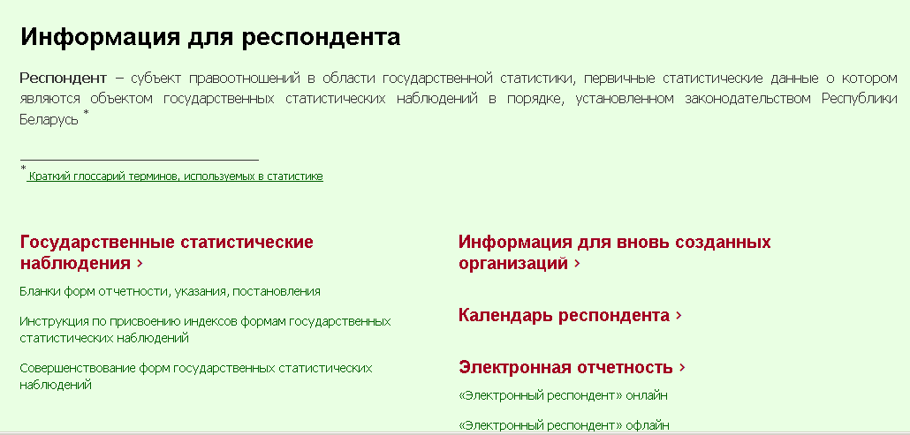
Форма представления
В виде электронного документа
Онлайн – посредством многофункционального веб-портала Белстата, обеспечивающего информационную поддержку респондентов, размещенного на официальном сайте Белстата http://www.belstat.gov.by в рубрике «Электронная отчетность»

Slide 9
С целью обеспечения достоверности данных рекомендуем: представлять государственную статистическую отчетность электронном виде в режиме - oнлайн посредством веб-портала Белстата
Информационная поддержка на официальном сайте Белстата http://www.belstat.gov.by в рубрике
«Электронная отчетность»; по телефонам (0232) 53 14 79, 53 26 42

Slide 10


Обратить внимание!
Отчет заполняется на основании данных первичных учетных и иных документов, подтверждающих реализацию на внутренний рынок республики произведенной продукции за отчетный период: приемных квитанций, товарно-транспортных накладных, актов приема-передачи продукции, протоколов согласования цен, других первичных учетных и иных документов, отражающих количество и стоимость реализованной продукции, имеющихся на дату представления отчета.
Акты возврата не учитываются!
Данные о средней цене отражаются в отчете в рублях с двумя знаками после запятой, о количестве реализованной продукции – с тремя знаками после запятой.
Средние цены реализации товара-представителя отражаются с учетом надбавок и скидок за качество, но без учета налога на добавленную стоимость, без учета единого налога с выручки, расходов по транспортировке, погрузке и разгрузке продукции.
В отчете отражается объем реализации на внутреннем рынке республики за отчетный период (c 26 числа предыдущего месяца по 25 число текущего месяца).

Slide 11
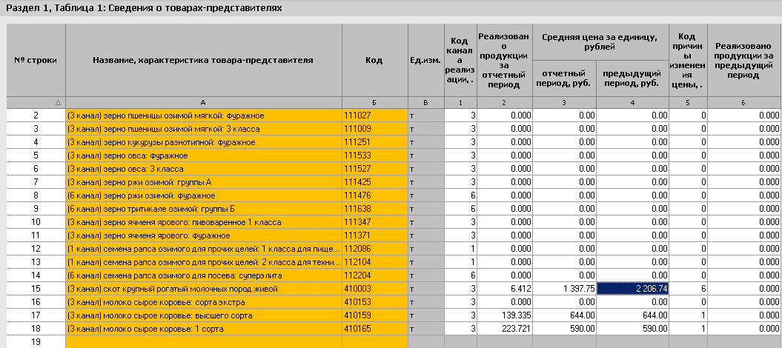

Обратить внимание!
Базовая организация заполняет данные только по отобранным для нее товарам (услугам)-представителям, закодированным и доведенным органами государственной статистики.
Частая ошибка: организации неправильно вводят в графу Б табл.1
локальный код товара-представителя

Slide 12
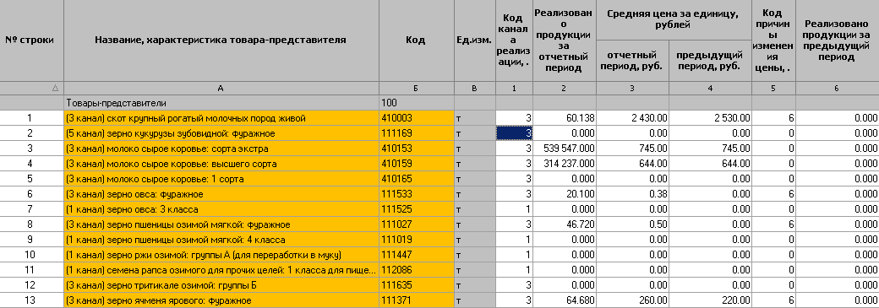
Обратить внимание!
Средние цены производителей сельскохозяйственной продукции отражаются за единицу товара-представителя (за 1 тонну, 1 тысячу штук, 1 штуку), реализованной в отчетном и предыдущем периодах.
Средняя цена определяется по формуле средней арифметической взвешенной.
Частая ошибка: организации при вводе данных ошибаются с
расстановкой запятых и (или) отражают цену, количество реализации не
за требуемые единицы измерения

Slide 13

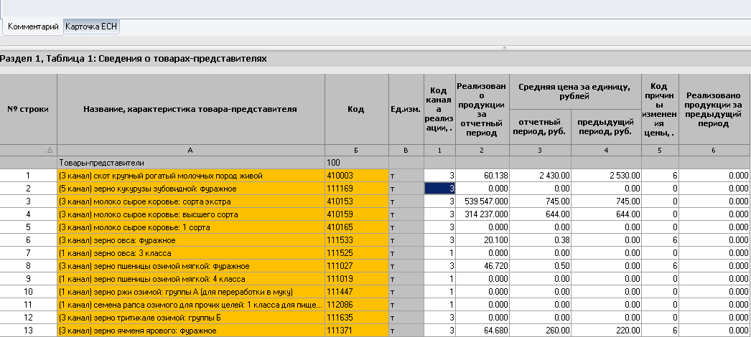
Обратить внимание!
Объем реализации яиц указывается в тысячах штук, цветов и бутонов цветочных срезанных, цыплят суточных – в штуках, остальная реализованная продукция – в тоннах.
Если на дату представления отчета первичные учетные и иные документы о реализации продукции за отчетный период имеются не в полном объеме, то в отчете за следующий отчетный период в графе 6 таблицы 1 отражается количество реализованной продукции с учетом позже поступивших документов.
6 графа таблицы 1 заполняется только в том случаи, если объем
реализации за предыдущий период нужно уточнить

Slide 14
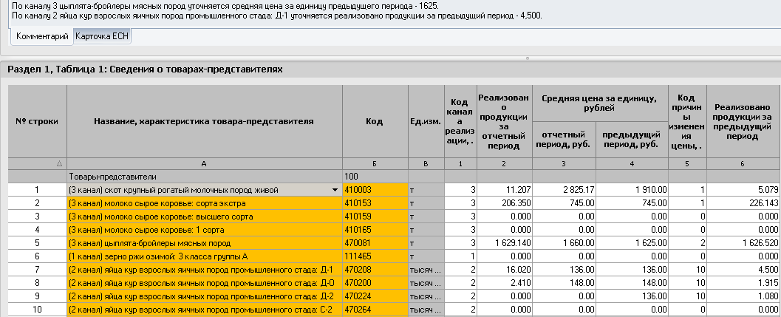
Например
Частая ошибка: организации не учитывают позже поступивших
накладных и не уточняют цену и (или) количество реализации
за предыдущий период; организации не прописывают
в поле «Комментарии» уточнение цены и (или) количества реализации.

Slide 15

Заполнение отчета
Каналы реализации
Для заполнения графы 1 таблицы 1 и графы 2 таблицы 2 используются следующие коды каналов реализации:
1 канал – заготовительным и перерабатывающим организациям, осуществляющим закупки и реализацию продукции для государственных нужд (согласно перечню ежегодно утверждаемому Советом Министров Республики Беларусь);
2 канал – на рынках, через собственную торговую сеть (магазины, палатки);
3 канал – организациям, занимающимся переработкой, в том числе собственным подсобным производствам;
4 канал – населению вне торговых объектов;
5 канал – в розничную (торговую) сеть, кроме собственной;
6 канал – иное.
Частая ошибка: неправильное отражение отгрузки товара-представителя по каналам реализации, цены товара-представителя, в зависимости от канала реализации, значительно различаются.

Slide 16
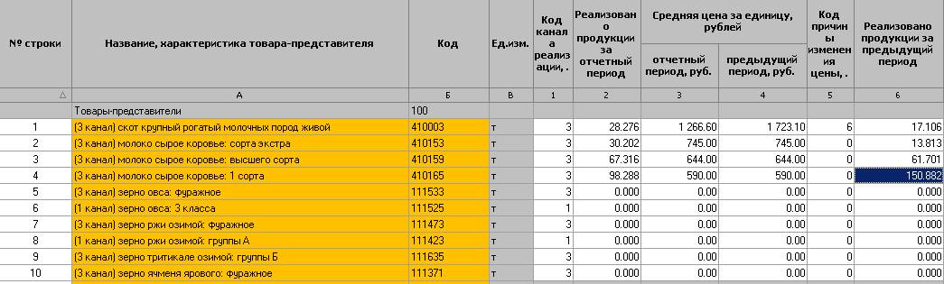

Обратить внимание!
КАНАЛЫ РЕАЛИЗАЦИИ
Если респондент реализует товар-представитель по нескольким каналам реализации, и цены товара-представителя, в зависимости от канала реализации, значительно различаются, при этом ни один из каналов реализации не преобладает в общем объеме реализации, то следует отражать данные о средних ценах товара-представителя по наиболее представительным каналам реализации с указанием в графе 1 таблицы 1 кодов канала реализации.
Но!!!! Проверить правильность
ввода локального кода товара
В графе 1 табл.1 должны быть
введены каналы реализации такие же
как в графе А табл.1

Slide 17

В отчете не отражаются!
данные о племенном скоте;
данные о сельскохозяйственной продукции, закупленной у населения для последующей его сдачи перерабатывающим организациям;
данные о сельскохозяйственной продукции, используемой как средство производства внутри хозяйства
(например, молоко для кормления телят);
данные о сельскохозяйственной продукции, переработанной из давальческого сырья;
данные о ценах на сельскохозяйственную продукцию, выданную работникам в счет заработной платы, проданную работникам по льготной цене;
данные о ценах на сельскохозяйственную продукцию ненадлежащего качества (например, больной скот, некондиционные фрукты и овощи).
Данные о продукции, поставленной другим
организациям в качестве оплаты за поставленную
продукцию (оказанные услуги), отражаются в отчете!

Slide 18

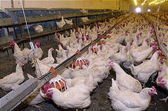
Обратить внимание!
Количество реализованного скота и птицы отражается в живом весе.
Цены на скот и птицу, не должны включать затраты на переработку данной продукции.
Данные о свиньях, переданных в собственные подсобные производства, отражаются в стоимостном выражении по себестоимости живого веса. Код канала реализации – 3.
Птицефабрики отражают данные о курах яичных пород по завершении продуктивного периода, птице мясных и мясо-яичных пород, молодняке птицы, переданных на убой в собственные подсобные производства, в стоимостном выражении по себестоимости живого веса. Код канала реализации – 3.
Данные о птице, указанные по другим каналам реализации, отражаются по отпускным ценам.

Slide 19

Обратить внимание!
В графе 5 таблицы 1 указывается код причины, оказавшей влияние на изменение цены в отчетном периоде, где:
1 – изменение закупочной цены;
2 – изменение себестоимости;
3 – перевод из убойного веса в живой;
4 – сезонная надбавка (скидка);
5 – надбавка (скидка) за ранние (поздние) сроки сдачи;
6 – надбавка (скидка) за качество;
7 – конъюнктура рынка;
8 – договорная цена;
9 – другой покупатель;
10 – решение организации;
11 – нормативные правовые акты государственных органов;
12 – другие причины;
13 – замена товара-представителя, канала реализации.
Если изменение цены произошло по нескольким причинам, то организация имеет возможность прокомментировать дополнительные причины изменения цены товара-представителя в поле «Комментарии».
В случае изменения средней цены товара-представителя (крупный рогатый скот, свиньи) по причине различия в упитанности (категории мяса) следует указывать код причины 6.

Slide 20
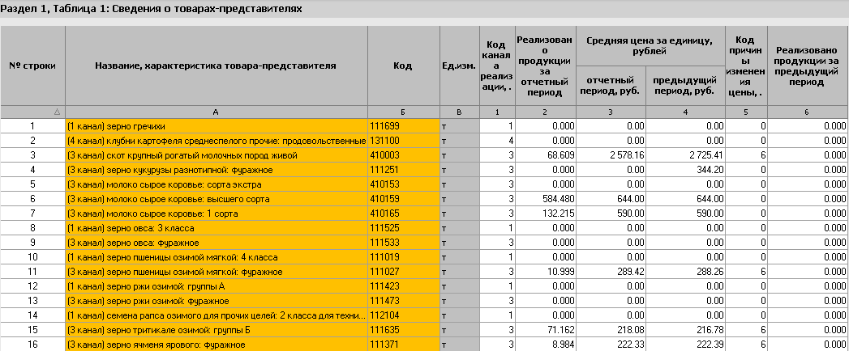
Например
Если в отчете цена не меняется, то в графе 5 табл.1
ставится код причины изменения цены - 0
Если в отчете наблюдается рост или снижение цены,
тогда в графе 5 табл.1 ставится код причины
изменения цены, согласно которого изменилась цена

Slide 21
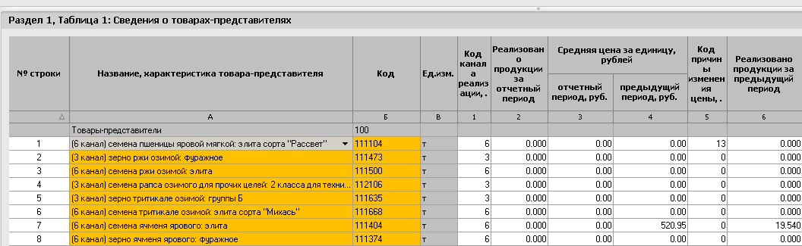
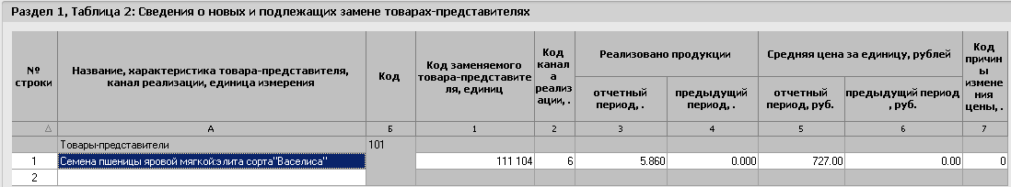
Замена товара-представителя
При замене товара-представителя или канала реализации в
графе 5 таблицы 1 указывается код 13, а сведения о замененном товаре-представителе или канале реализации – в таблице 2.
Например
Заменяемый товар-представитель
Замена товара-представителя проводится через таблицу 2
Новый товар-представитель

Slide 22
Замена товара-представителя
В случае появления новых товаров-представителей, имеющих значительный удельный вес в объеме отгруженной продукции, сведения об этих товарах-представителях и их средних ценах отражаются в таблице 2 аналогично замене товара-представителя.

Slide 23
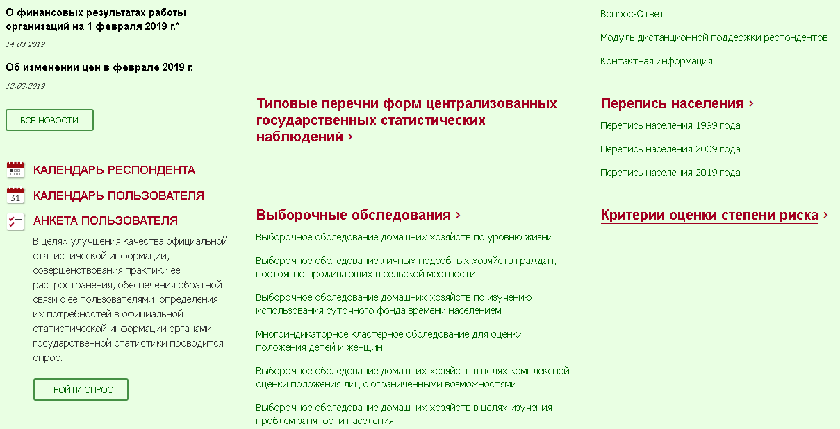
Критерии оценки степени риска для отбора проверяемых субъектов при проведении выборочной проверки
на официальном сайте Белстата: http://www.belstat.gov.by → Респондентам→ Критерии оценки степени риска

Slide 24
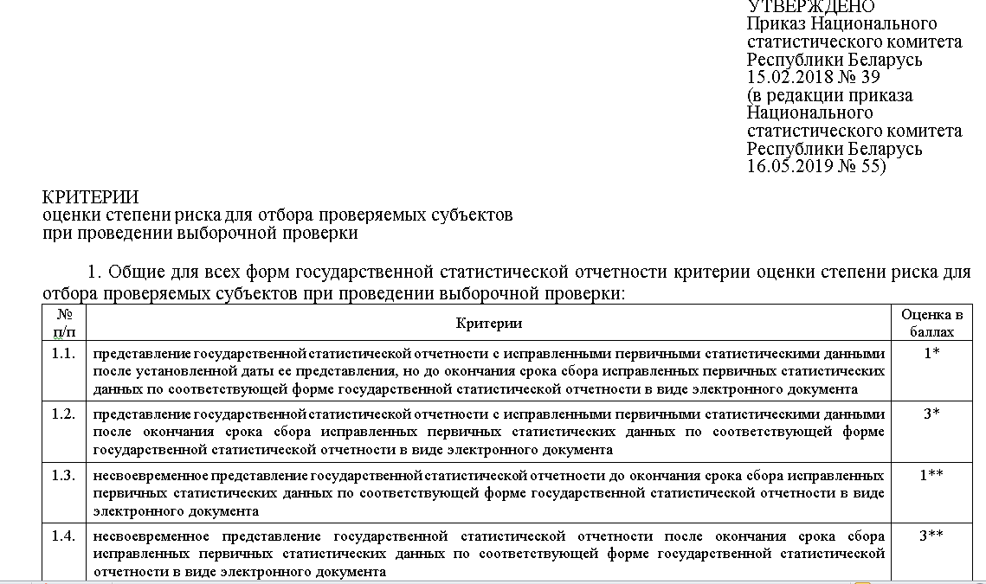
Общие критерии оценки степени риска для всех форм государственной статистической отчетности:

Slide 25
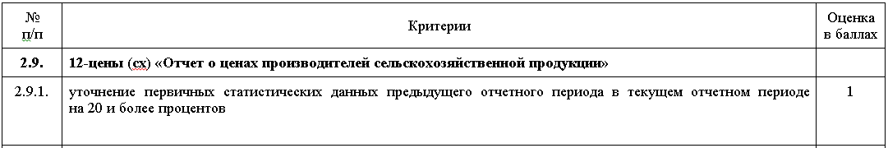
Критерии оценки степени риска
Критерии оценки степени риска для отбора проверяемых субъектов при проведении выборочной проверки по конкретным формам государственной статистической отчетности:
. При наличии у респондента нескольких фактов соответствия одному критерию оценки степени риска для отбора проверяемых субъектов при проведении выборочной проверки, указанный критерий применяется соответствующие количество раз.
• Представление респондентом государственной статистической отчетности с исправленными первичными статистическими данными (самостоятельно или после уведомления работником органа государственной статистики) после установленной в бланке формы даты ее представления не является основанием для неприменения к респонденту соответствующих критериев либо их корректировки

Slide 26

Главное статистическое управление Гомельской области
Отдел статистики цен
Контактные номера телефонов
53 14 65 Наталья Александровна - начальник отдела
21 10 03 – Юлия Андреевна
53 52 87 – Зарина Валерьевна

